Slide 1
TRƯỜNG ĐẠI HỌC BÁCH KHOA HÀ NỘI VIỆN ĐÀO TẠO QUỐC TẾ
Môn: Thiết kế và xây dựng phần mềm
Giảng Viên: Nguyễn Nhật Hải
HOMEWORK 3: Đọc và tìm hiểu mẫu tài liệu SRS của phần mềm Restaurant Menu and Ordering System(RMOS)
LỚP: LTU12B NHÓM 2: 1.Dư Ngọc Cường
2.Vũ Đình Hoạt
3.Phan Tuấn Anh
4.Phạm Hồng Khoa

Slide 2
Phân chia công việc
1. Dư Ngọc Cường: Tìm hiểu lý thuyết và các yêu cầu bài tập 2: Đọc và tìm hiểu tài liệu phần mềm RMOS.
2. Phan Tuấn Anh: Vẽ sơ đồ Sequence Diagram.

Slide 3
I. Danh sách các Stakeholder của hệ thống RMOS
II. Lập kế hoạch thực hiện phát hiện xác định các yêu cầu của PC
III. Mối liên hệ giữa các Requirements, Customers, Waiter,
Chef, Supervisors
IV. Phương pháp phát hiện các Non-Requirements
V.Mô tả các hoạt động tiêu biểu bằng Sequence Diagram

Slide 4
I. Danh sách các Stakeholder của hệ thống RMOS
Stakeholder level 1 | Quyền hạn
Người dùng cuối | Người trực tiếp sử dụng phần mềm RMOS
Nhà cung cấp | Cung cấp các sản phẩm liên quan: thực phẩm, cơ sở vật chất, cơ sở dữ liệu, mặt bằng hoạt động…
Đầu bếp | Người trực tiếp làm ra món ăn trong nhà hàng
Khách hàng cấp quản lý | Người đặt hàng phần mềm RMOS
Phục vụ | Là người phục vụ trực tiếp người sử dụng sử dụng các dịch vụ của nhà hàng

Slide 5
I. Danh sách các Stakeholder của hệ thống RMOS
Stakeholder level 2 | Quyền hạn
Nhà tài trợ | Đầu tư vốn, giúp đỡ công ty về những mặt cơ sở vật chất, luật pháp, truyền thông
Người sở hữu | Các cổ đông, đóng góp vốn chính xây dựng và phát triển công ty
Ban quản lý, điều hành | Quản lý, điều hành các hoạt động của công ty
Sale, marketing, fied support, helpdesk | Truyền thông, marketing quảng bá sản phẩm…
Các cơ quan luật pháp có liên quan | An tòan vệ sinh thực phẩm, Thuế….

Slide 6
I. Danh sách các Stakeholder của hệ thống RMOS
Stakeholder level 3 | Quyền hạn
Người phân tích yêu cầu | Phân tích các yêu cầu mà khách hàng đưa ra, thu thập thông tin, tổ chức thông tin về yêu cầu của khách hàng, các bên liên quan
Nhà phát triển | Xây dựng và phát triển phần mềm
Người kiểm thử | Kiểm thử, đưa ra các yêu cầu về thay đổi, thêm mới các chức năng phần mềm
Người viết tài liệu | Từ các thông tin của người phân tích yêu cầu, viết tài liệu để cho nhà phát triển, kiểm thử dựa trên tài liệu này để xây dựng, kiểm thử
Nhà quản lý dự án | Giao tiếp với khách hàng thường xuyên nhằm đáp ứng nhu cầu mới ,sửa đổi của khách hàng để truyền thông lại cho các bộ phần phát triển, kiểm thử ,viết tài liệu…
Người bảo trì | Bảo trì hệ thống phần mềm trong suốt quá tình hoạt động

Slide 7
I. Danh sách các Stakeholder của hệ thống RMOS
Product champion: là người có thể giới thiệu chính xác các nhu cầu của mỗi lớp người dùng, người được hiểu như là người phát ngôn của lớp người dùng đó, người thay mặt lớp người dùng đó ra các quyết định liên quan đến yêu cầu.
RMOS’ Product champion:
1.PC1: Đại diện người dùng cuối, là nhóm người đã từng sử dụng sản phẩm phiên bản trước hoặc các sản phẩm tương tự.
2.PC2: Đại diện bên khác hàng cấp quản lý: để tập hợp các mô tả về yêu cầu của người dùng(use cases).
3.PC3: Bên kiểm thử beta(beta-test-side)

Slide 8
II. Lập kế hoạch thực hiện phát hiện xác định các yêu cầu của PC
Product champion | Kế hoạch xác định yêu cầu
PC1: Đại diện người dùng cuối, là nhóm người đã từng sử dụng sản phẩm phiên bản trước hoặc các sản phẩm tương tự. | Khảo sát thu thập ý kiến của người dùng cuối: khách hàng sử dụng dịch vụ tại nhà hàng, bồi bàn, đầu bếp về các chức năng của phần mềm, sự tiện lợi của phần mềm, thời gian sử dụng, giao diện thiết kế có dễ sử dụng không…
PC2: Đại diện bên khách hàng cấp quản lý | Tập hợp đầy đủ các yêu cầu cơ bản của phần mềm từ khách hàng cấp quản lý(use cases), liên tục trao đổi và tiếp nhận thông tin yêu cầu từ PC này.
PC3: Bên kiểm thử beta(beta-test-side) | Nếu có quan hệ gần gũi với 1 số công ty trong cùng lĩnh vực, hãy mời họ cùng tham gia thu thập yêu cầu phần mềm, nhưng đừng quên hãy trả công cho họ xứng đáng.

Slide 9
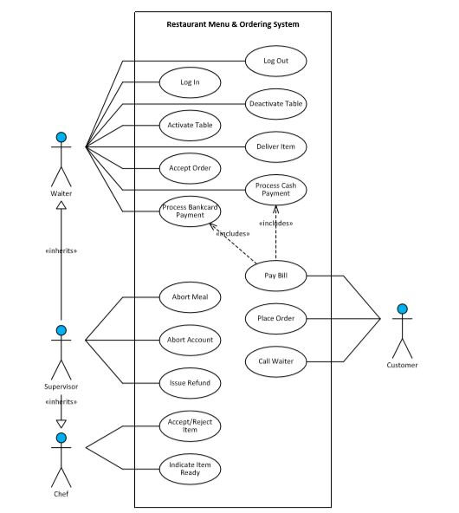

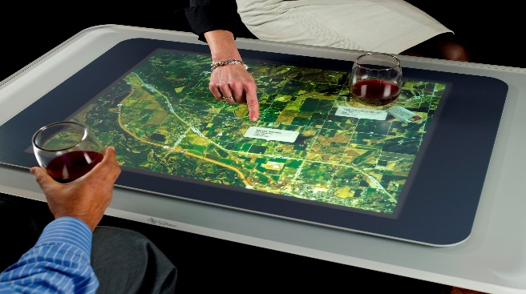
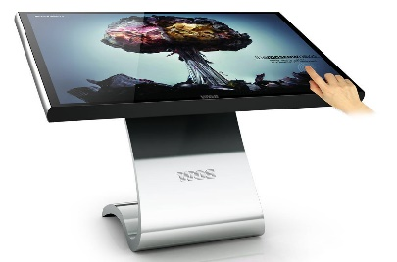
III. Mối liên hệ giữa các Requirements, Customer, Waiter, Chef, Supervisor

Slide 10
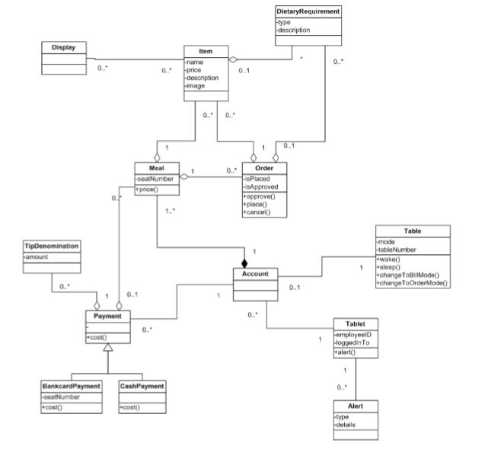
III. Mối liên hệ giữa các Requirements, Customer, Waiter, Chef, Supervisor

Slide 11
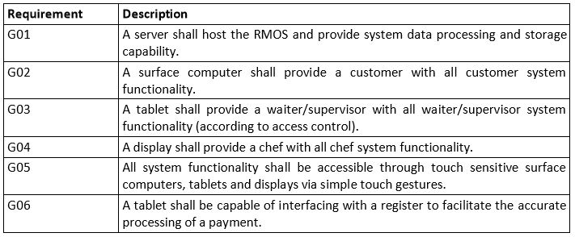
III. Mối liên hệ giữa các Requirements, Customer, Waiter, Chef, Supervisor
General requirements

Slide 12
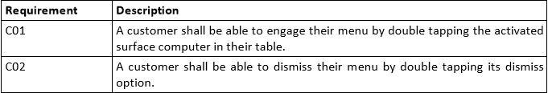
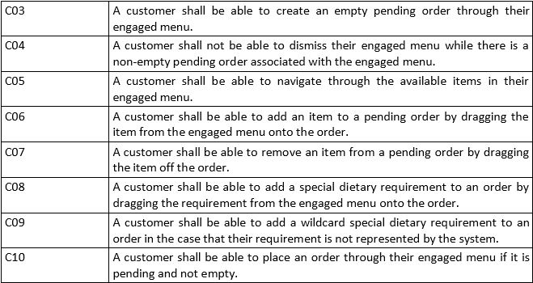
III. Mối liên hệ giữa các Requirements, Customer, Waiter, Chef, Supervisor
Customer requirements

Slide 13
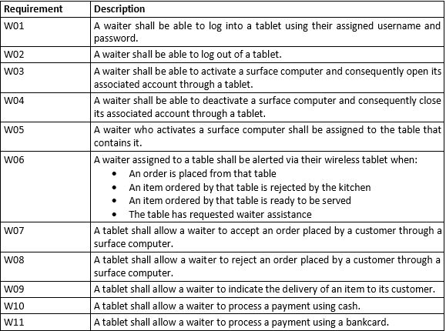
III. Mối liên hệ giữa các Requirements, Customer, Waiter, Chef, Supervisor
Waiter
requirements

Slide 14
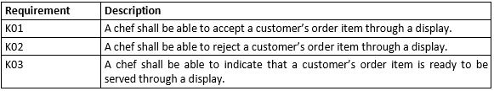
III. Mối liên hệ giữa các Requirements, Customer, Waiter, Chef, Supervisor
Chef requirements

Slide 15
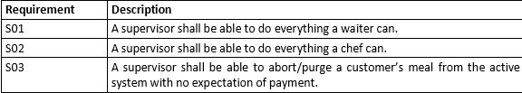

III. Mối liên hệ giữa các Requirements, Customer, Waiter, Chef, Supervisor
Supervisor requirements

Slide 16
IV. Phương pháp phát hiện các Non-Requirements và mối liên hệ với Requirements, Customer, Waiter, Chef, Supervisor
Phương pháp để phát hiện các Non-requirements là tiếp cận hướng sản phẩm:
1.Dựa vào mô tả của yêu cầu khách hàng: giao diện, chức năng
2.Dựa vào các đặc tính của phần mềm: kết nối từ xa các thiết bị, an toàn về thông tin
3.Dựa vào chất lượng của hệ thống : thời gian đáp ứng của hệ thống, thời gian trả lời của các bên liên quan.
NFRs | Description
An toàn | Hệ thống có thể rollback nếu như gặp lỗi, lưu lại các thông tin của từng bước thực hiện chương trình…
Bảo mật | Kết nối giữa các thiết bị và hệ thống qua wireless nên thông tin trao đổi cần được bảo mật theo các tiêu chuẩn: WPA2-PSK…
Hiệu năng đảm bảo | Hệ thống phải đảm bảo hoạt động ổn định dù có nhiều yêu cầu truy cập, có thể hoạt động tốt trên cả Tablet, Surface Computer, Displays

Slide 17
V. V.Mô tả một số các hoạt động tiêu biểu yêu cầu hệ thống bằng Sequence Diagram
Customer:
Call Waiter
Place Order
Bill Pay
User: Waiter, Cheff, Supervisor
Login

Slide 18
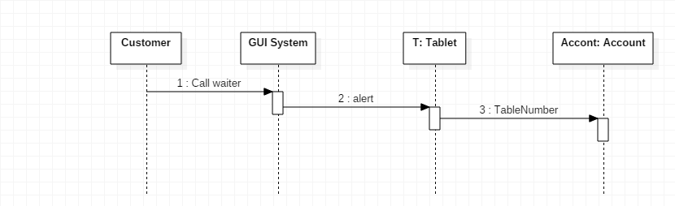
Customer:
Call Waiter:

Slide 19
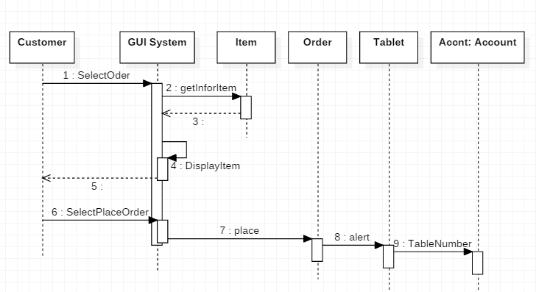
Customer:
Place Order:

Slide 20
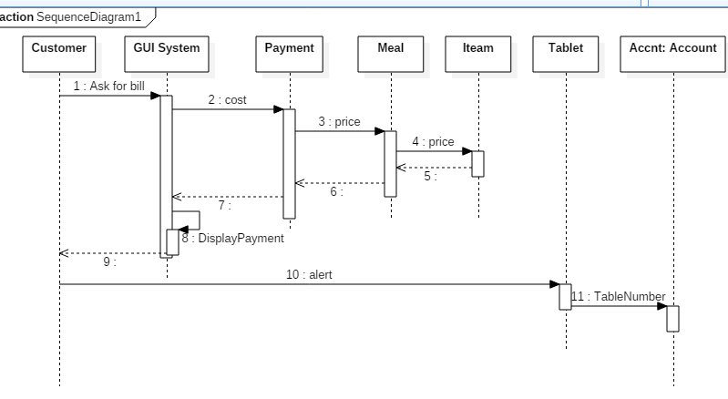
Customer:
Pay Bill:

Slide 21
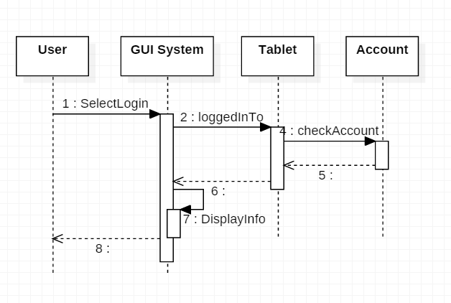
User:
Login:

Slide 22
Tài liệu tham khảo
SRS Restaurant Menu and Ordering System by Mr Tyson Henning (41213250) and his team.
Phát triển phần mềm: https://www.academia.edu/11215605/Ph%C3%A1t_tri%E1%BB%83n_ph%E1%BA%A7n_m%E1%BB%81m

Slide 23

Cảm ơn Thầy và các bạn đã theo dõi

